Slide 1
多维数据索引方法综述
杨 风 召

Slide 2
为什么要研究多维数据索引？
空间数据库
多媒体对象
  图象、文本、视频等→特征向量 相似性查询
数据挖掘
  聚类、异常检测等
  空间数据挖掘
  多媒体数据挖掘
CAD、分子生物学等

Slide 3
传统的索引方法
哈希表
  数值的精确匹配
  不能进行范围查询
B-Trees ISAM
  键值的一维排序
  不能搜索多维空间

Slide 4
处理多维（multi-dimension）点数据的索引结构的比较
Cell 方法
K-d Trees Quad Trees
K-D-B Trees（J T Robinson SIGMOD’1981）
Corner Stitching
Grid files

Slide 5
处理多维（multi-dimension）点数据的索引结构
方 法
位 置
维
位 置
Point quad-tree
自适应
k-d
砖 墙
k-d tree
自适应
1-d
砖 墙
Grid file
固 定
1-d
网 格
K-D-B-tree
自适应
1-d
砖 墙

Slide 6
处理矩形的方法
将矩形转变成更高维区间上的点（二维空间上的矩形可以看作四维空间上的点）。
用空间充填曲线（space filling curve）将k-d空间映射为1-d空间。这种方法适用于分页环境。它用z变换将k-d对象转变为线段
将原始空间划分为合适的子空间（重叠或分离的）
  划分为分离子空间
  用处理多维点的空间划分方法，只是若一个矩形被分到多个区域，可将该矩形分成几个部分，每一部分都加上标签，表示他们同属于一个矩形。
  划分为有重叠子空间

Slide 7
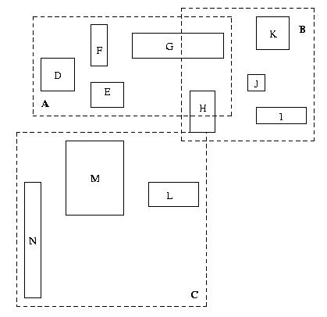
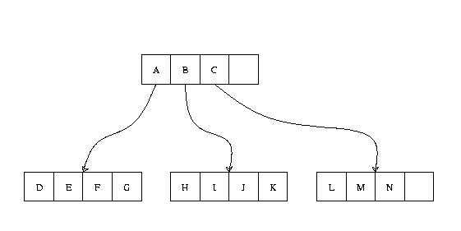
R-tree（A. Guttman SIGMOD’1984）

Slide 8
R-tree的特点
R-tree是B-Tree对多维对象（点和区域）的扩展
R-tree是一棵平衡树
一个多维对象只能被分到一个子空间中去
若用动态插入算法构建R-tree，在树的结点中会引起过多的空间重叠和死区（dead-space）,使算法性能降低

Slide 9
R-tree的典型算法
查找
插入
  选择叶子结点
  分裂结点（有多种算法）
  调整树
  必要时增加树的高度
删除
  找到包含要删除记录的叶子结点
  删除
  压缩树
  必要时减小树的高度
更新
  先删除老的记录索引，在插入新的记录索引

Slide 10
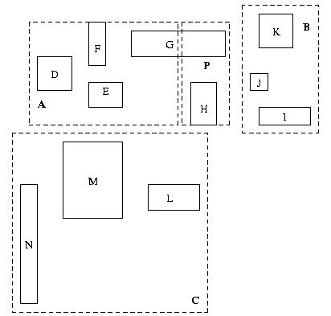
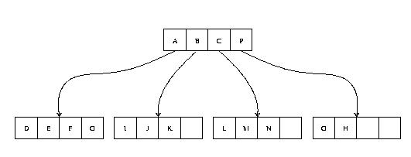
R⁺-tree (T. Sellis VLDB’1987)

Slide 11
R⁺-tree 的特点
R⁺-tree是K-D-B-tree对非0面积对象（不仅可以处理点，也可以处理矩形）的扩展
不需要覆盖整个初始空间
R⁺-tree比R-tree表现出更好的搜索性能（特别对点的查询），但要占据较多的存储空间

Slide 12
R*-Tree（N. Beckmann SIGMOD’1990）
R*-Tree通过修改插入、分裂算法，并通过引入强制重插机制对R-Tree的性能进行改进。
R*-Tree和R-Tree一样允许矩形的重叠，
R*-Tree在选择插入路径时同时考虑矩形的面积、空白区域和重叠的大小，而R-Tree只考虑面积的大小。

Slide 13
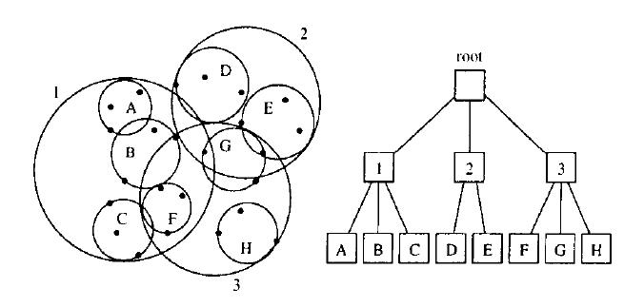
SS-Tree (D. A. White ICDE’1996 )

Slide 14
SS-Tree的特点
SS-Tree对R*-Tree进行了改进，通过以下措施提高了最邻近查询的性能：
  用最小边界园代替最小边界矩形表示区域的形状；
    增强了最邻近查询的性能；
    减少将近一半的存储空间。
  SS-Tree改进了R*-Tree的强制重插机制。

Slide 15
X-Tree (S. Berchtold VLDB’1996)
当维数增加到5时，R-Tree及其变种中的边界矩形的重叠将达到90%，因此在高维（high-dimension）情况（>=5)下，其性能将变得很差，甚至不如顺序扫描。
X-Tree是线性数组和层状的R-Tree的杂合体，通过引入超级结点（supernode），大大地减少了最小边界矩形之间的重叠。提高了查询的效率。

Slide 16
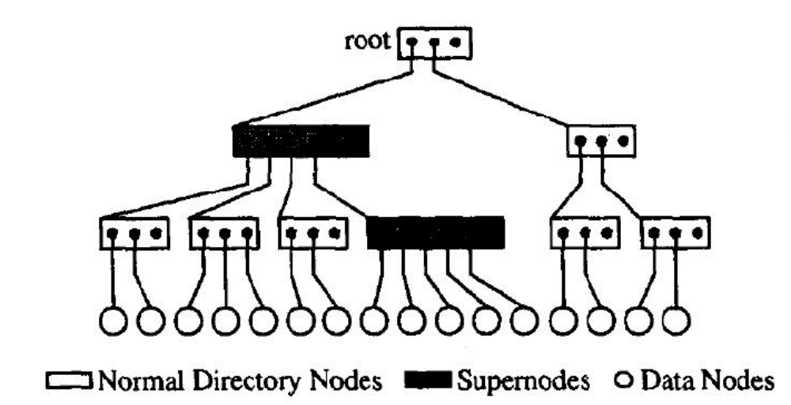
X-Tree的结构

Slide 17
边界矩形和边界圆的比较
边界矩形的直径（对角线）比边界圆大， SS-Tree将点分到小直径区域。由于区域的直径对最邻近查询性能的影响较大，因此SS-Tree的最邻近查询性能优于R*-Tree；
边界矩形的平均容积比边界圆小， R*-Tree将点分到小容积区域；由于大的容积会产生较多的覆盖，因此边界矩形在容积方面要优于边界圆。

Slide 18
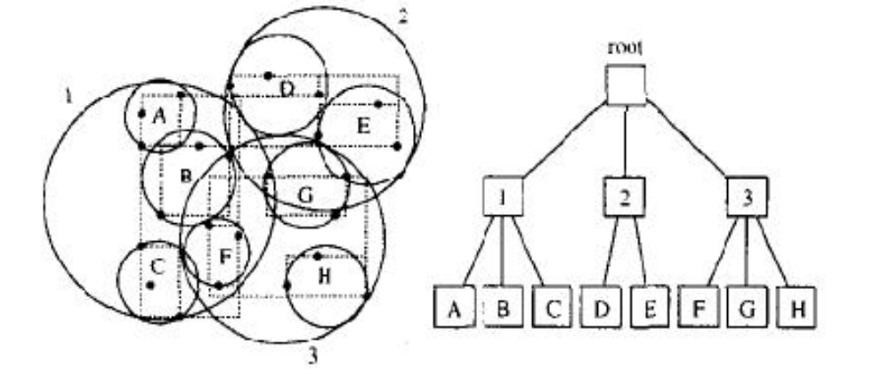
SR-Tree (N. Katayama SIGMOD’1997)

Slide 19
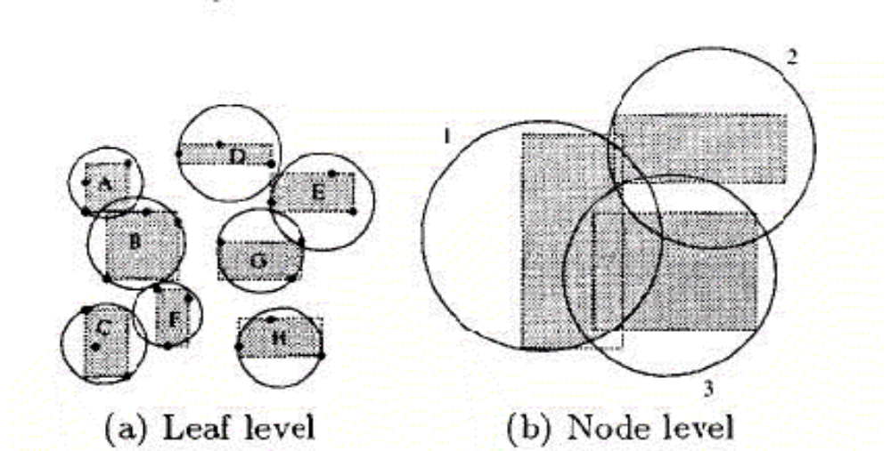
SR-Tree的索引结构

Slide 20
SR-Tree的特点
既采用了最小边界圆（MBS），也采用了最小边界矩形（MBR）。
相对于SS-Tree，减小了区域的面积，提高了区域之间的分离性。
相对于R*-Tree，提高了最邻近查询的性能。

Slide 21
VA-File (R. Weber VLDB’1998)
VA-File（Vector Approximation File）是一种简单但非常有效的方式，它将数据空间划分成2^{b}单元（cell），b表示用户指定的二进制位数，每个单元分配一个位串。位于某个单元内的向量用这个单元近似代替。VA-File本身只是这些近似体的数组。查询时，先扫描VA-File，选择侯选向量，再访问向量文件进行验证。

Slide 22
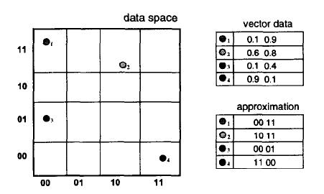
VA-File的建立

Slide 23
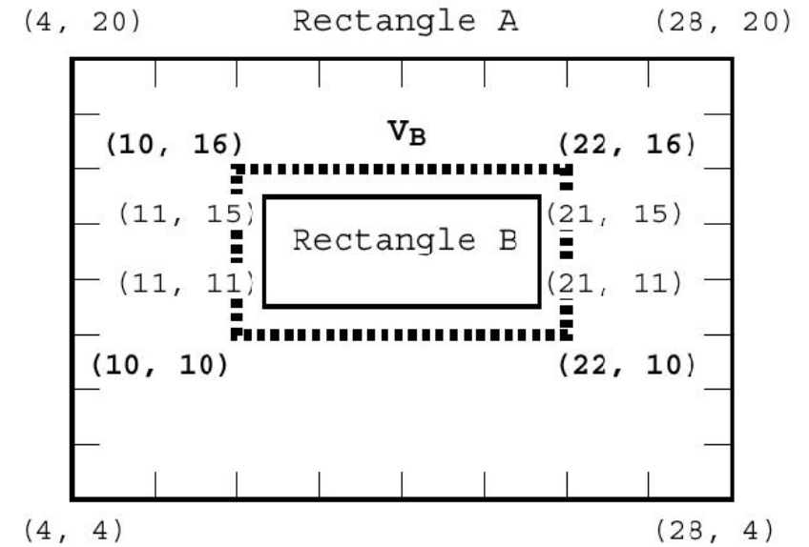
A-Tree (Y. Sakurai VLDB’2000)
吸取SR-Tree和VA-File 的长处
引入虚拟边界矩形VBR（Virtual Bounding Rectangles)

Slide 24
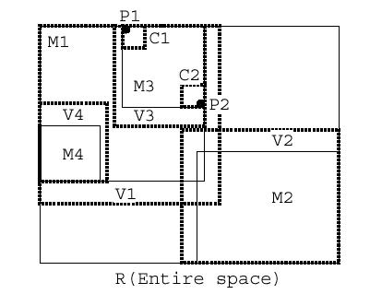
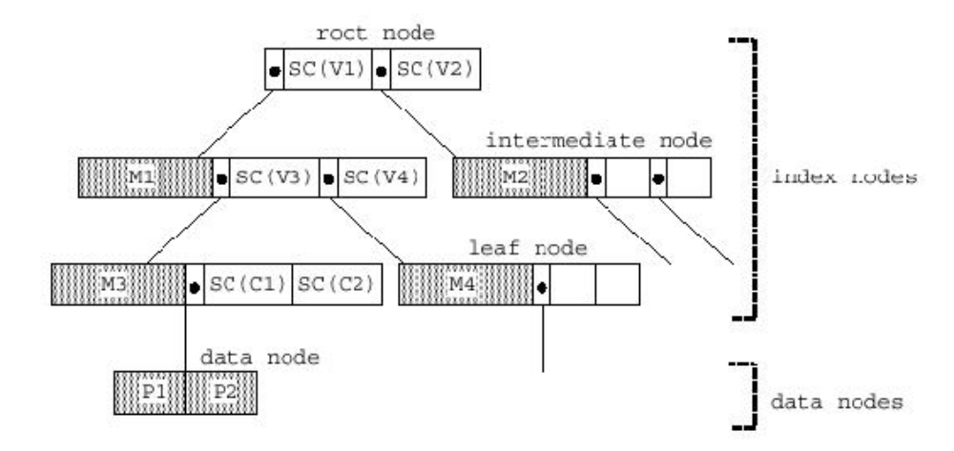
A-Tree的结构

Slide 25
多维索引方法的演变
MBRs
（R-tree及其变种）
MBSs
(SS-Tree)
MBRs and MBSs
(SR-Tree)
边界形状

Slide 26
多维索引方法的演变
树结构
（R-Tree SS-Tree
SR-Tree等）
顺序结构
（线性扫描、VA-File等)
高 维
中低维
树结构和顺序结构的混合体
（X-Tree)
索引结构

Slide 27
多维索引方法的演变
空间分割
（K-D-B Tree grid file等)
数据分割
（R-Tree SR-Tree X-Tree A-Tree等
数据均匀分布
分割方法

Slide 28
多维索引方法的演变
精确表示
（R-Tree X-Tree 顺序扫描等）
近似表示
（VA-File A-Tree)
对象的表示方法

Slide 29
多维索引方法列表
K-D-B Trees（J T Robinson SIGMOD’1981）
R-tree（A. Guttman SIGMOD’1984）
R⁺-tree (T. Sellis VLDB’1987)
LSD-Tree (A. Henrich VLDB’1989)
R*-Tree（N. Beckmann SIGMOD’1990）
TV-Tree (K. I. Lin VLDB’1994）
SS-Tree (D. A. White ICDE’1996 )
VAMSplit R-Tree (D. A. White SPIE’1996)
SR-Tree (N. Katayama SIGMOD’1997)

Slide 30
多维索引方法列表
M-Tree (P.Ciaccia VLDB’1997)
VA-File (R. Weber VLDB’1998)
Pyramid-Tree(S.Berchtold SIGMOD’1998)
hybrid-Tree(K.Chakrabarti ICDE’1999)
A-Tree (Y. Sakurai VLDB’2000)
IQ-Tree (S. Berchtold ICDE’2000)

